Slide 1
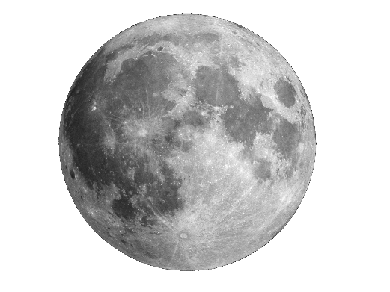
আজকের ক্লাসে সবাইকে স্বাগতম

Slide 2
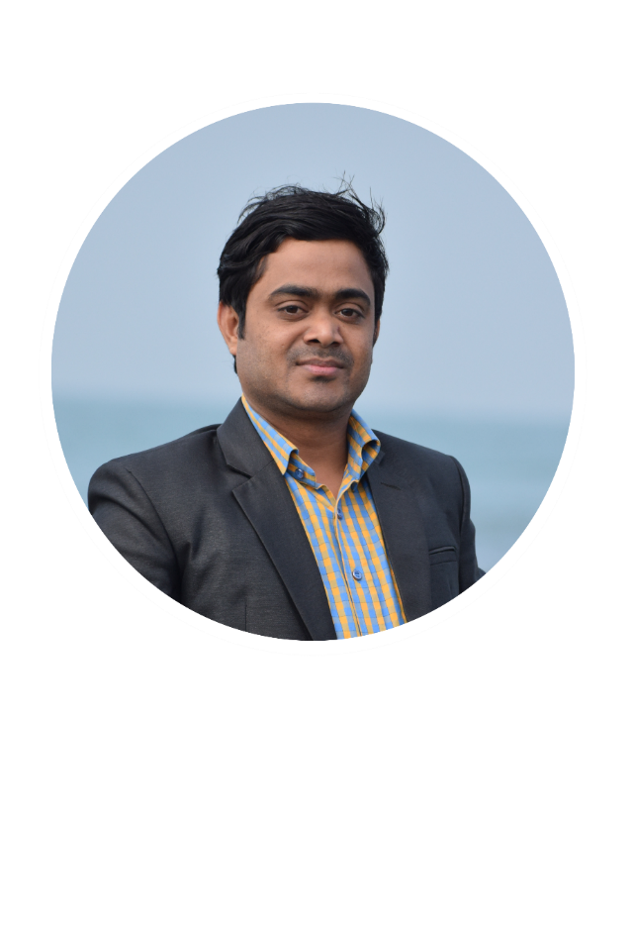
আবু হাসান
সহকারি শিক্ষক
বিজবাগ সরকারি প্রাথমিক বিদ্যালয়।
সেনবাগ, নোয়াখালী।
mdabuhasan47@gmail.com
01672014710

Slide 3
বিষয়ঃ প্রাথমিক গণিত
শ্রেণিঃ ২য়
পাঠঃ সংখ্যা (৫১ –১০০)
পৃষ্ঠা: ০৪
সময়ঃ ৪০ মিনিট
পাঠ পরিচিতি
শ্রেণিঃ৫ম
বিষয়: প্রাথমিক বিজ্ঞান
অধ্যায়:6
শিরোনাম: সুস্থ জীবনের জন্য খাদ্য
পাঠ শিরোনাম: সুষম খাদ্য

Slide 4
শিখনফলঃ
১
৮.১.১বয়স ও কাজ অনুযায়ী পরিমিত খাদ্য গ্রহণের গুরুত্ব বলতে পারবে।
৮.১.২ প্রয়োজনের কম/বেশি খাওয়ার ক্ষতিকর দিক সম্পর্কে বলতে পারবে।

Slide 5
আজকে সকালে তোমরা কি খেয়েছ?

Slide 6
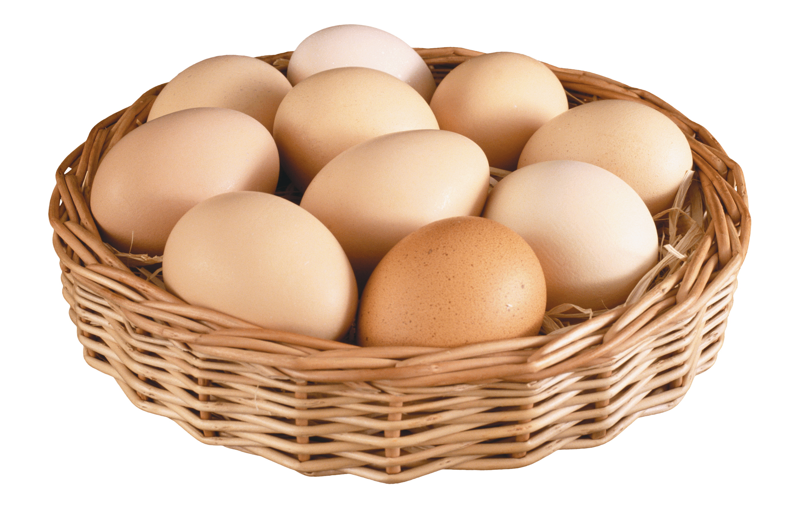
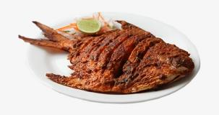
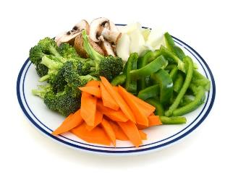
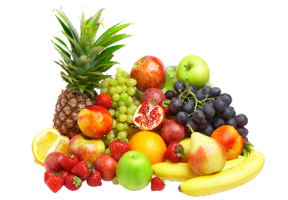
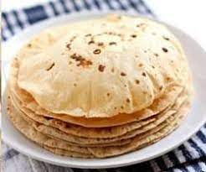
নিচের ছবিগুলো লক্ষ্য কর
এগুলো কিসের ছবি?

Slide 7
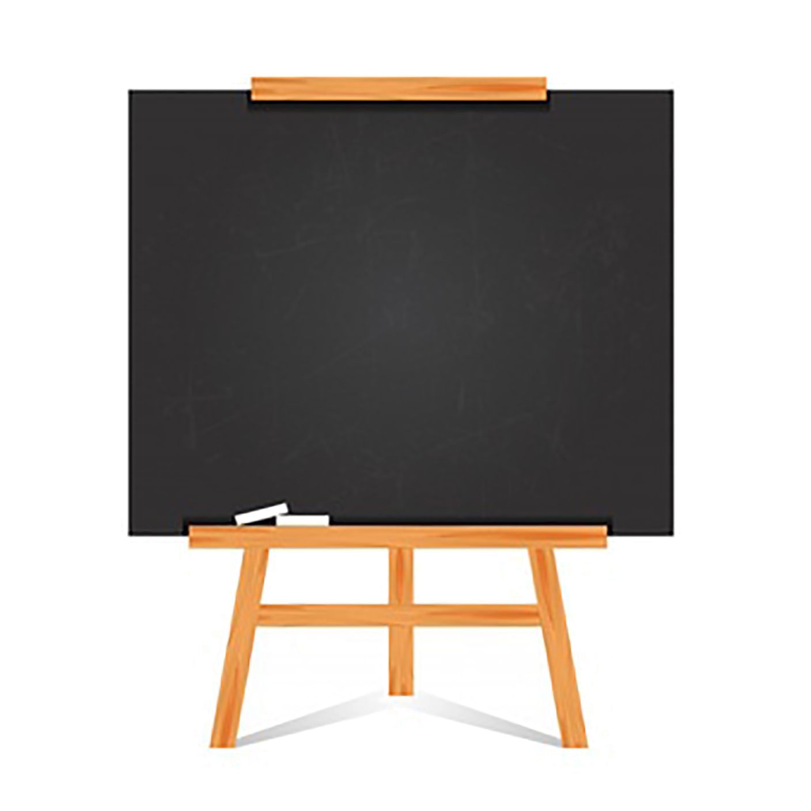
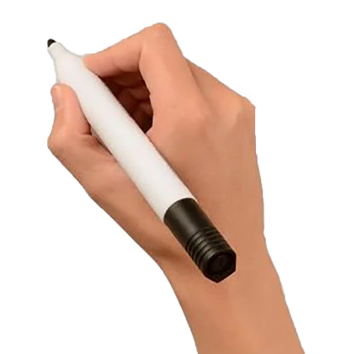
আজকের পাঠ
সুস্থ জীবনের জন্য খাদ্য

Slide 8
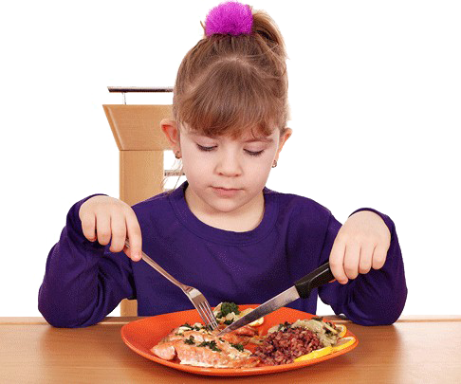
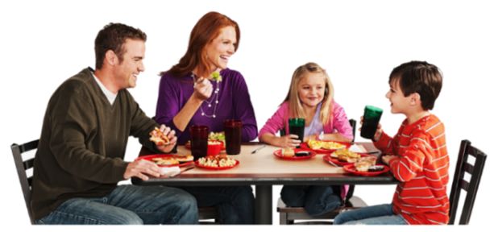
খাদ্য কেন প্রয়োজন?
আমাদের সুস্থ জীবনের জন্য খাদ্য প্রয়োজন।

Slide 9
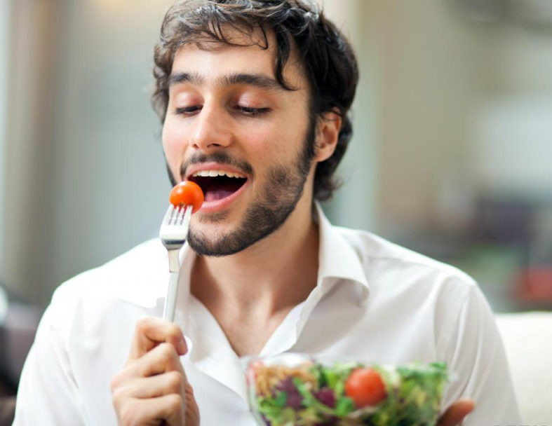
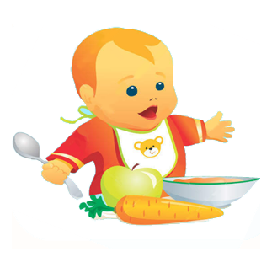
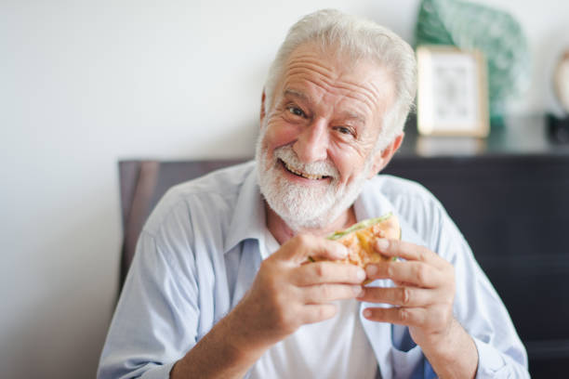
সকল বয়সী মানুষের খাদ্য চাহিদা কি একই?
না। এক রকম নয়।

Slide 10
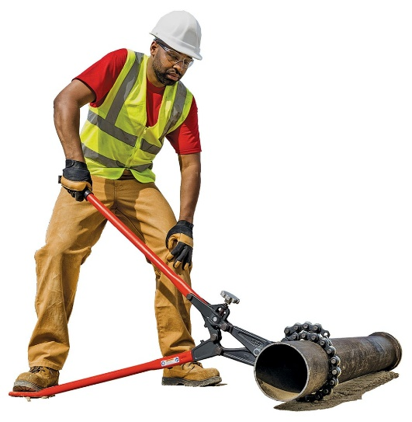
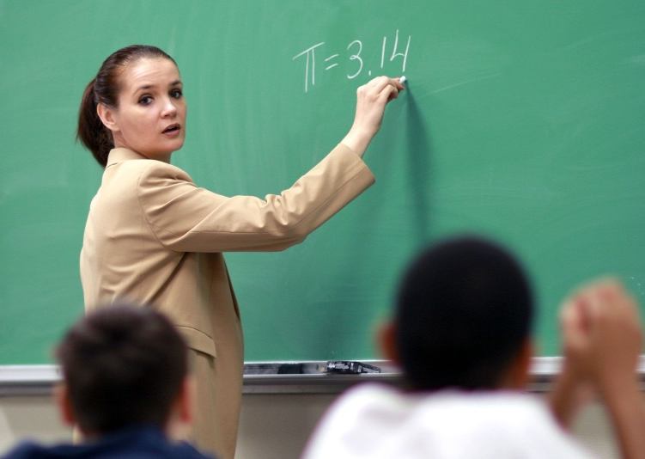
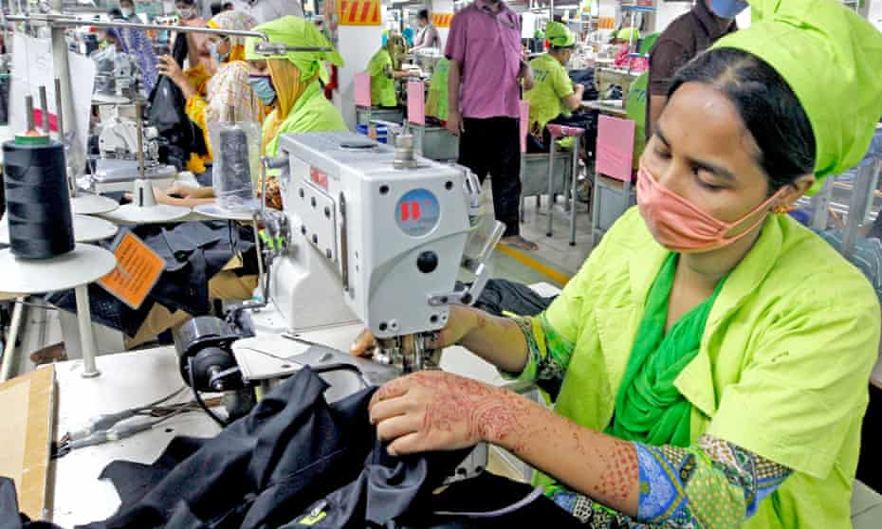
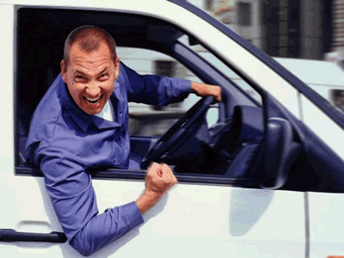
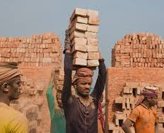
ছবিগুলো ভালো করে লক্ষ্য কর?
সকল পেশার লোকের খাদ্য ও পুষ্টি চাহিদা কি একই রকম?
কাজের ধরণ অনুযায়ী মানুষের খাদ্য চাহিদা কম বেশি হয়ে থাকে।

Slide 11
সুষম খাদ্য কাকে বলে?
যে খাদ্যে বিভিন্ন খাদ্য উপাদান সুনির্দিষ্ট পরিমাণে ও সঠিক অনুপাতে বিদ্যমান থাকে তাকে সুষম খাদ্য বলে।

Slide 12
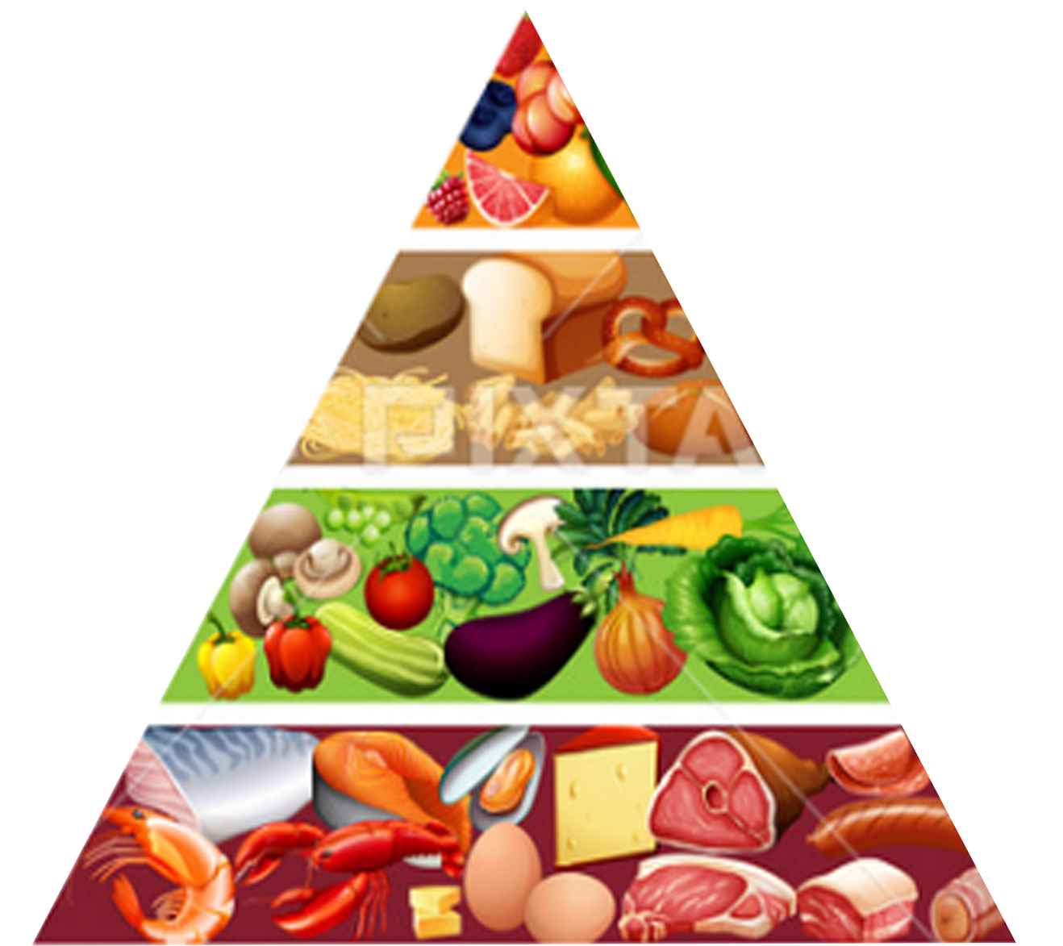
পাশের ছবিটি মনযোগ সহকারে দেখ
সুষম খাদ্য আমাদের প্রয়োজনীয় পুষ্টি উপাদান দিয়ে থাকে

Slide 13
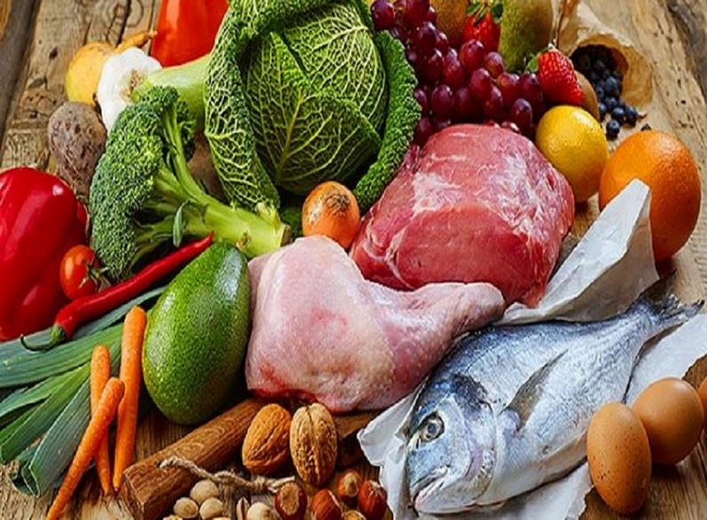
সুষম খাদ্য গ্রহণ করা খুবই গুরুত্বপূর্ণ।সুস্থ ও সবল থাকার জন্য আমাদের সঠিক পরিমাণে পুষ্টি উপাদান প্রয়োজন।

Slide 14
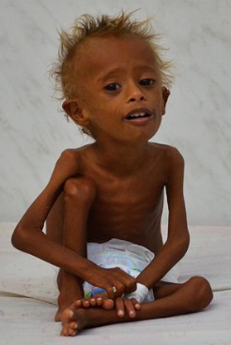
ছেলেটিকে দেখে কী মনে হচ্ছে?
ছেলেটির শরীরে কী প্রয়োজনীয় পুষ্টি উপাদান আছে?
প্রয়োজনীয় পুষ্টি গ্রহণ না করলে শরীর দূর্বল হয়ে পড়ে এবং সহজেই রোগে আক্রান্ত হয়।অপুষ্টিজনিত কারণে ছেলেটির স্বাভাবিক বৃদ্ধি ও বিকাশ বাধাগ্রস্ত হয়।

Slide 15
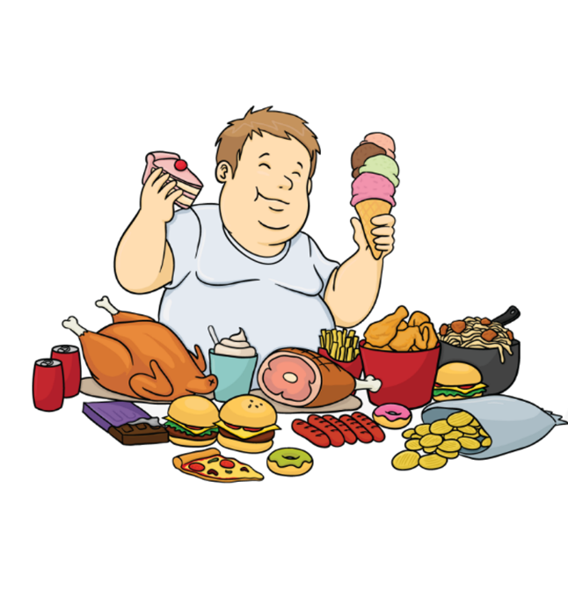
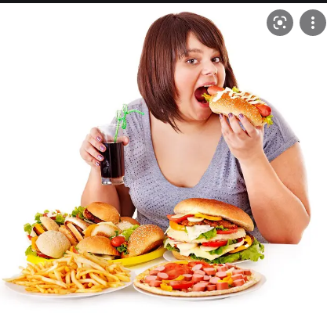
ছবিগুলো লক্ষ্য কর
অতিরিক্ত খাদ্য গ্রহণের ফলে ওজনজনিত সমস্যা সৃষ্টি হতে পারে।

Slide 16
এসো আমরা পাঠ্যবইয়ের ৪১ পৃষ্ঠা বের করি

Slide 19
বাড়ির কাজ
সুষম খাদ্য কাকে বলে?সুষম খাদ্য কেন প্রয়োজন ৫টি বাক্যে লিখ।

Slide 20
ঘরে থাকি। নিরাপদে থাকি।
আল্লাহ হাফেজ
আজকের পাঠ এখানেই সমাপ্ত
Notes:
ধন্যবাদ দ্বারা শ্রেণীর কার্যক্রম সমাপ্ত করা যেতে পারে।

